Slide 1
АНАЛИЗ МЕДИЦИНСКИХ ДАННЫХ ДЕТЕЙ И ПОДРОСТКОВ, ИМЕЮЩИХ НАРУШЕНИЯ ОСАНКИ
Емельянов А. Е., группа 402
Научный руководитель - Кротова О.С.
Научный консультант - Метальников А. И., к.м.н., доцент

Slide 2
Цель исследования – применение методов и алгоритмов анализа данных к набору медицинских данных детей и подростков с нарушениями осанки, возникшими на фоне наследственной дисплазии соединительной ткани, для изучения структуры этих данных и имеющихся в них закономерностей.
Объект исследования – методы анализа и обработки данных;
Предмет исследования – данные детей с нарушениями осанки;
Актуальность исследования обусловлена распространенностью нарушений осанки, системностью поражений, вовлечением в патологический процесс многих структур организма.
Основные задачи:
Изучение методов анализа и обработки данных;
Выявление информативных признаков, позволяющих сделать вывод о наличии или отсутствии заболевания;
Сравнение эффективности лечебно-профилактических мероприятий через 3 и 7 лет с момента постановки диагноза.

Slide 3
Данные для исследования
Данные представлены в базе данных «Результаты обследования детей с нарушением осанки на фоне наследственной дисплазии соединительной ткани» (авторы: Метальников А.И., Кулишова Т.В., Осипов А.А., Субботин Е.А., Романова Е.В.).
Контрольная группа
Содержит медицинские данные 100 детей без нарушения осанки: результаты биохимического анализа крови, время удержания позы и cтабилографические изменения, результаты ЭНМГ и рентгенографии, степень выраженности ДСТ (18 показателей).
Основная группа
Содержит медицинские данные 100 детей с нарушениями осанки на фоне ДСТ: результаты биохимического анализа крови и степень выраженности ДСТ при постановке диагноза, время удержания позы и cтабилографические изменения, результаты ЭНМГ и рентгенографии при постановке диагноза, через 3 года и через 7 лет при проведении комплекса лечебно-профилактических мероприятий, разработанного специалистами АГМУ (43 показателя).
Группа сравнения
Содержит медицинские данные 100 детей с нарушениями осанки на фоне ДСТ: результаты биохимического анализа крови и степень выраженности ДСТ при постановке диагноза, время удержания позы и cтабилографические изменения, результаты ЭНМГ и рентгенографии при постановке диагноза, через 3 года и через 7 лет при проведении лечебно-профилактических мероприятий по классической схеме (43 показателя).

Slide 4
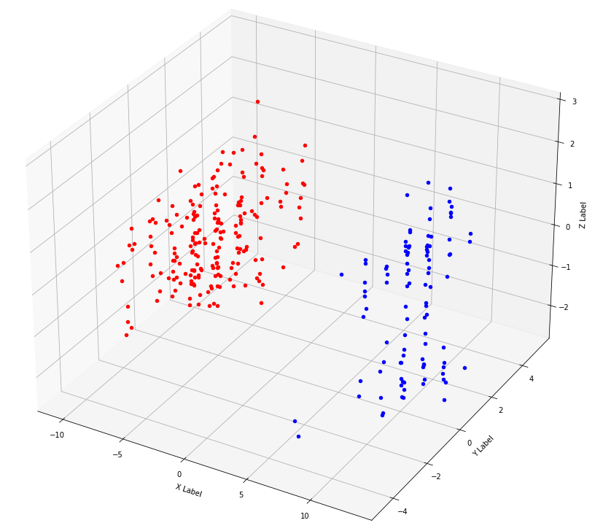
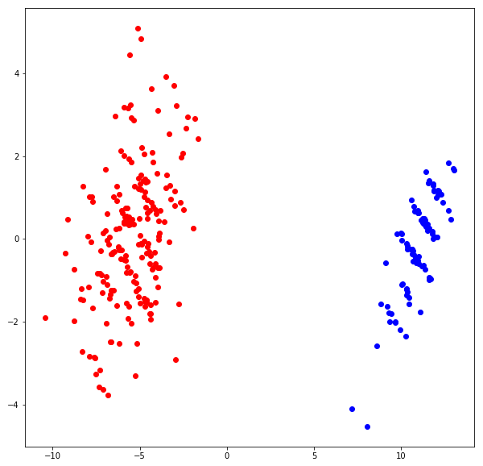
Визуализация данных
С помощью метода главных компонент (PCA) понижена размерность исходных данных до 3-х и 2-х измерений и построены графики, отражающий структуру набора данных.
а) b)
Рисунок 1. Визуализация данных: красные точки – наблюдения с диагнозом, синие точки – без диагноза;
– результат сокращения размерности до 3-х компонент;
- результат сокращения размерности до 2-х компонент.

Slide 5
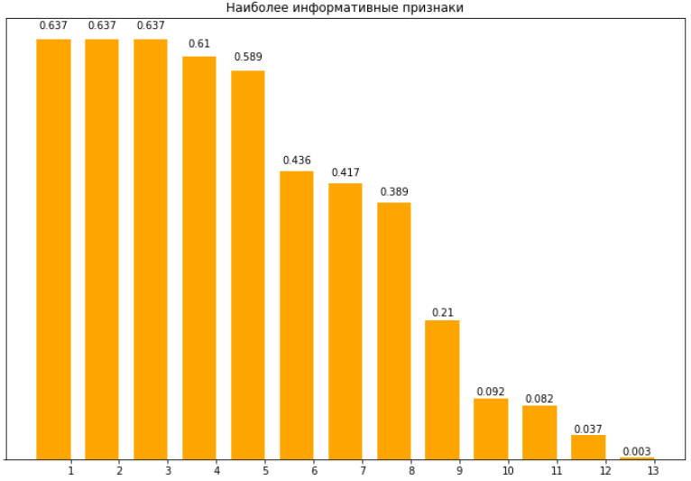
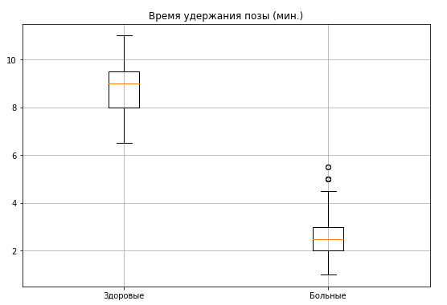
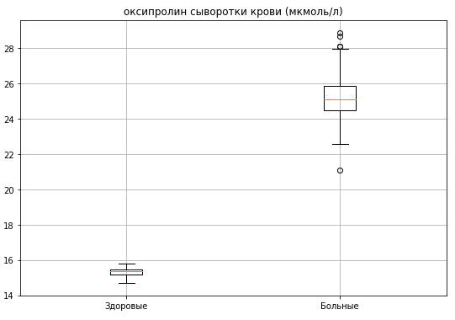
Определение информативных признаков
Для определения наиболее информативных признаков и наличия связей между признаками использовались диаграммы размаха, взаимная информация, корреляционный анализ.
Наиболее информативными признаками являются:
1) Оксипролин сыворотки крови (мкмоль/л)
2) Экскреция оксипролина (мкм/мг креатинина)
3) Время удержания позы (мин.)
4) Величина кифоза в градусах в грудном отделе позвоночника
5) Экскреция кальция (мМ/сутки)
Рисунок 2. Оценка информативности признаков с помощью взаимной информации
Рисунок 3. Диаграмма размаха для признака «Время удержания позы (мин.)»
Рисунок 4. Диаграмма размаха для признака «Оксипролин сыворотки крови (мкмоль/л)»

Slide 6
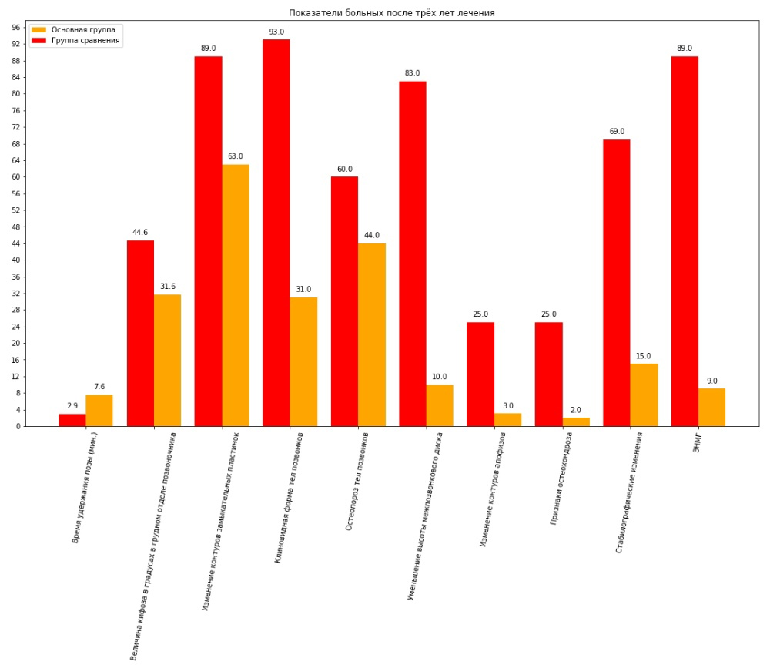
Сравнение эффективности лечебно-профилактических мероприятий (через 3 года)
Рисунок 5. Значения признаков через 3 года после постановки диагноза при проведении лечебно-профилактических мероприятий

Slide 7
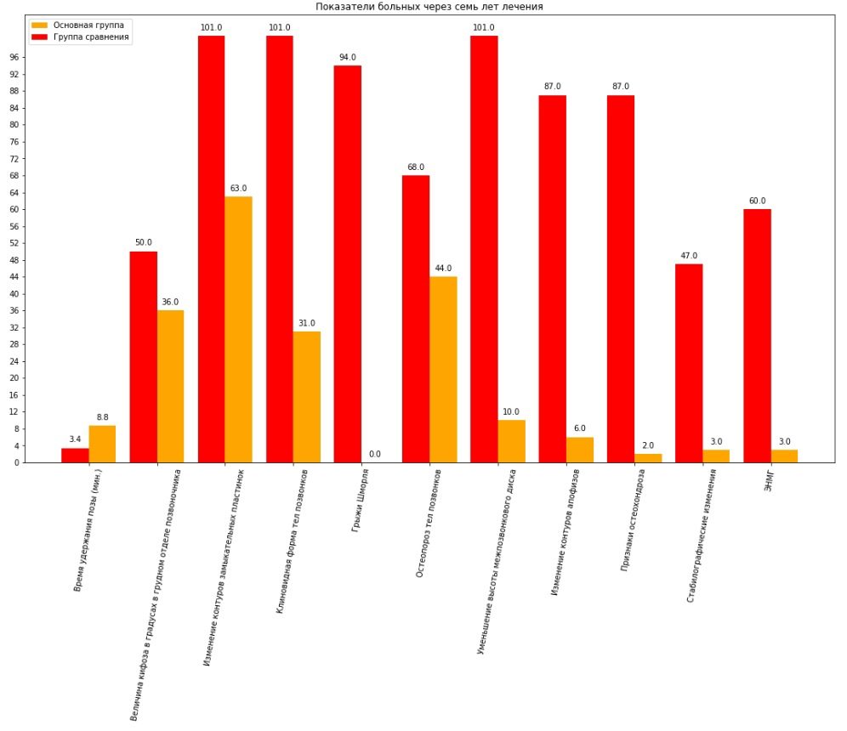
Сравнение эффективности лечебно-профилактических мероприятий (через 7 лет)
Рисунок 6. Значения признаков через 7 лет после постановки диагноза при проведении лечебно-профилактических мероприятий

Slide 8
Заключение
Таким образом, в результате исследования:
Изучены методов анализа и обработки данных;
Выявлены информативные признаки, позволяющих сделать вывод о наличии или отсутствии заболевания;
Проведено сравнение эффективности лечебно-профилактических мероприятий через 3 и 7 лет с момента постановки диагноза.
Результаты проведенного исследования станут основой для модели прогнозирования состояния здоровья детей с нарушением осанки после проведения комплекса лечебно-профилактических мероприятий.

Slide 9
Спасибо за внимание!

